Slide 1
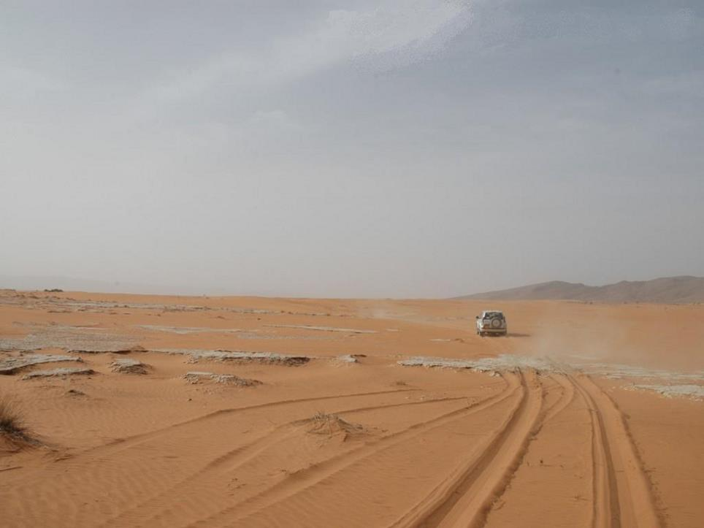


Un peu de mécanique
Météo pourrave, petits problèmes physiques et voiture qui nous donne quelques soucis ; profitons en pour faire de la mécanique.
Le 4x4, 15 ans cette année, donne des signes de faiblesse.
Les beaux jours approchent; il faut sortir les motos de leur hivernage.
Sainte-Rose

Slide 2
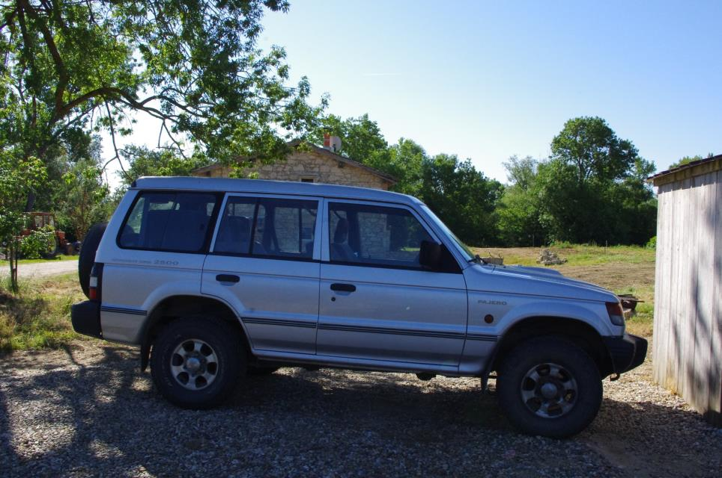
Un peu de mécanique
2 ou 3 minutes après avoir démarré normalement, le 4x4 cale. A force d’insister sur le démarreur, la pompe se réamorce et le voilà reparti. Cela dure depuis 5 mois et ne fait qu’empirer.
L’intervention dans un garage représente une valeur estimée entre 900 et 1200 €. Pour changer un joint de pompe à injection à 8,50 €, c’est pas mal.
Merci http://www.le-pajero.fr et http://www.chez-galium.com/ qui m’ont fourni les causes et les conditions d’intervention.
Sainte-Rose

Slide 3
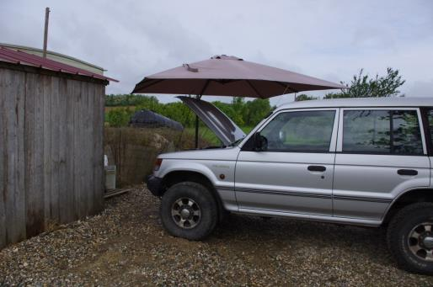
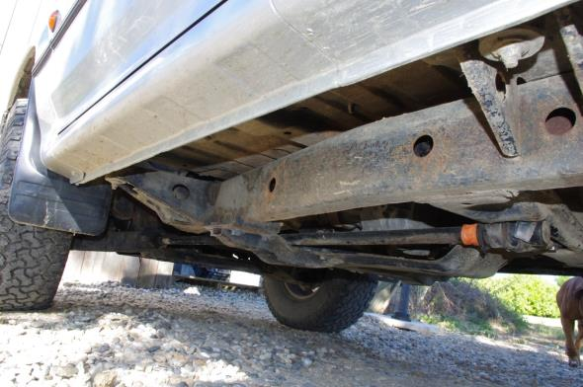
Un peu de mécanique
Une semaine est nécessaire pour réaliser l’entretien général et particulier.
Il pleut. Heureusement, on a un parasol.
Il faut faire les visites périodiques: vidanges, graissages, purges, contrôles en tout genre ...
Et recranter le raidisseur gauche car le 4x4 penche; un mauvais choc en tout terrain.
Sainte-Rose

Slide 4
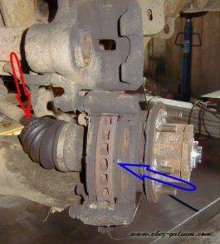
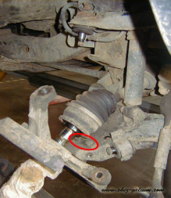
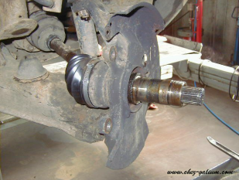
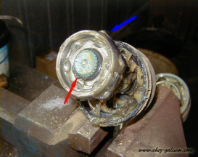
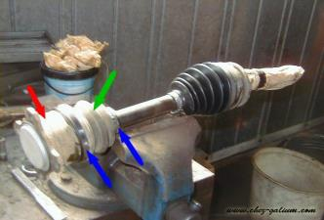
Un peu de mécanique
En démontant la roue avant gauche pour recranter, je découvre un soufflet de cardan déchiré.
A changer!
Sainte-Rose

Slide 5
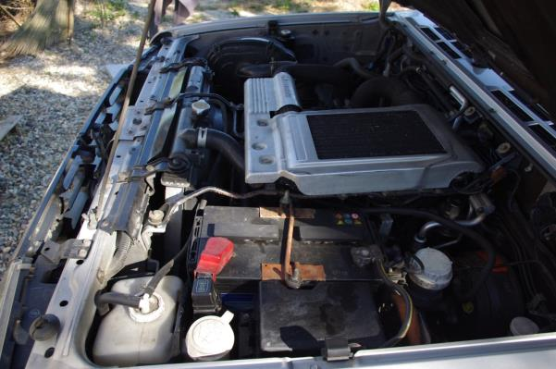
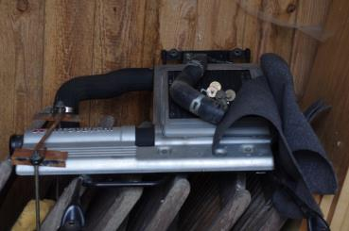
Un peu de mécanique
Cette fois, c’est parti.
Démontage du turbo
Démontage Radiateur,
Ventilateur
et Batterie
Sainte-Rose

Slide 6
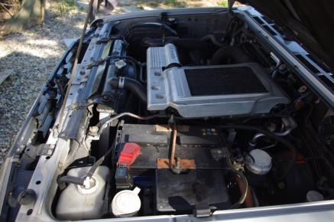
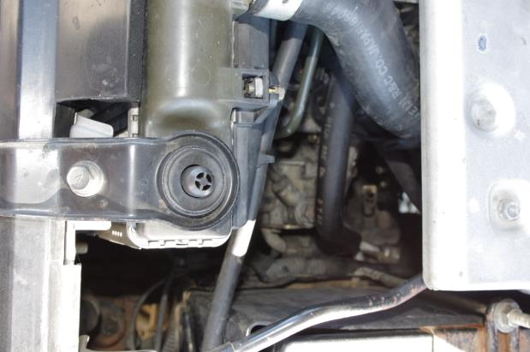
Un peu de mécanique
Démontage du couvre culasse, de la pompe à vide, des courroies et poulies, des tubulures et durites en tout genre pour atteindre la pompe à injection qui se trouve dessous.
Sainte-Rose

Slide 7
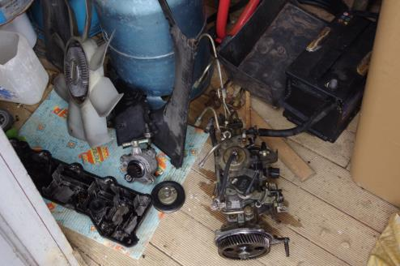
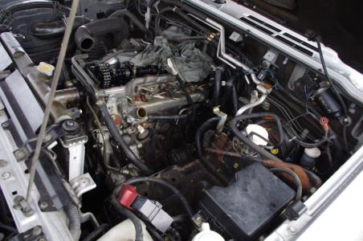
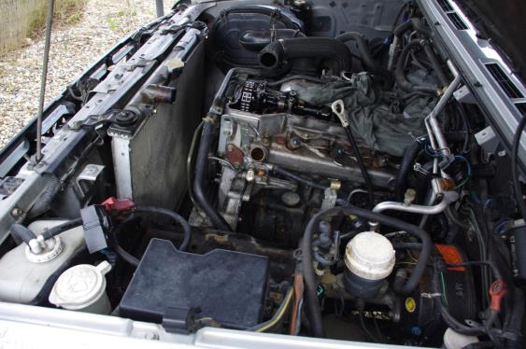
Un peu de mécanique
Tout est là!
Et voilà le résultat.
Sainte-Rose

Slide 8
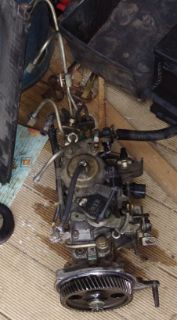
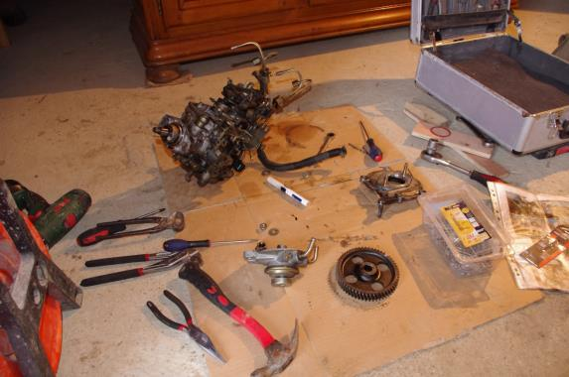
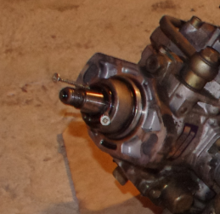
Un peu de mécanique
La pompe à injection.
L’Objet du délit ; Ce joint qui laisse passer l’air et désamorce la pompe
Sainte-Rose

Slide 9
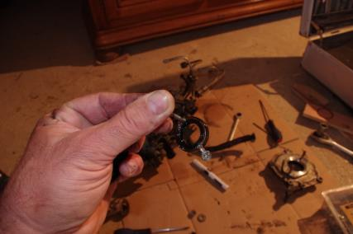
Un peu de mécanique
Il est nécessaire de percer ce joint de deux trous et d’y placer des vis afin d’avoir une prise suffisante pour l’extraire.
Certes, deux jours de travail, mais c’était intéressant à faire. Surtout qu’à la clef, ça ne coûte que 8,50 €. Pas mal, non?
Sainte-Rose

Slide 10
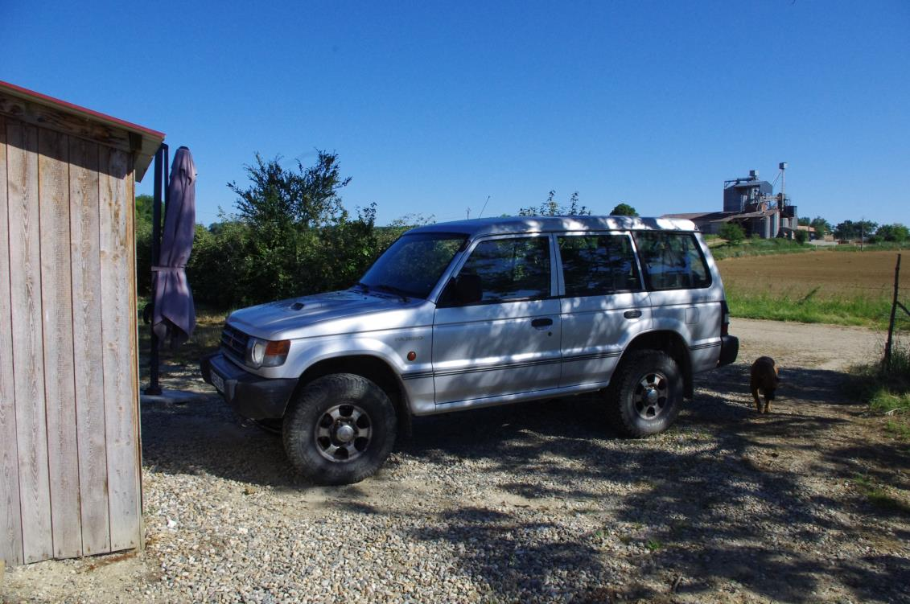
Un peu de mécanique
C’est fait. Il n’y a plus qu’à remonter.
L’essai sera concluant.
A
Bientôt
Sainte-Rose

